Slide 1

ML Professional
Борьба с переобучением Взрыв и затухание градиента
otus.ru

Slide 2


Проверить, идет ли запись
Меня хорошо видно && слышно?
Ставим “+”, если все хорошо “-”, если есть проблемы

Slide 3

ML Professional Борьба с переобучением
Тема вебинара
Игорь Стурейко
Руководитель курсов: Reinforcement Learning, ML Professional, ML Basic, MLOps, FinML
Teamlead, главный инженер проекта,
Физический факультет МГУ, PhD теоретическая физика
Опыт:
Более 15 лет занимался прикладной математикой и мат моделированием
(Data Scientist) (Python, С++) в НИИ ПАО Газпром
@stureiko (TG)
LinkedIn: igor-stureiko
@rl_fintech (Мой канал о моделях в бизнесе)

Slide 4











Правила вебинара
Условные обозначения
Индивидуально
Время, необходимое на активность
Пишем в чат
Говорим голосом
Документ
Ответьте себе или задайте вопрос
Активно участвуем
Off-topic обсуждаем в учебной группе
Задаем вопрос
в чат
Вопросы вижу в чате, могу ответить не сразу

Slide 5
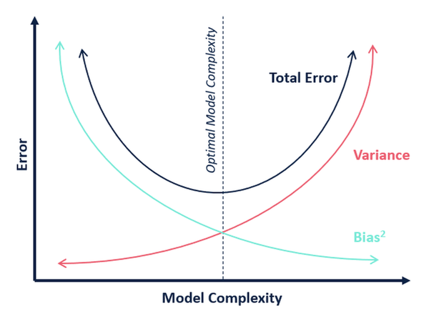
Маршрут вебинара
Постановка задачи
Кросс-валидация
Ранняя остановка
Аугментация
Регуляризация L1 и L2
Батч-нормализация
Затухание градиента
Dropout
Взрыв градиента

Slide 6
Цели вебинара
К концу занятия вы сможете
1. | Разобраться, что такое переобучение и чем оно опасно
2. | Узнать что такое регуляризация и чем она полезна
3. | Научиться применять регуляризацию
4. | Понять что такое затухание и взрыв градиента
5. | Узнать, какие существуют способы борьбы с этим явлением

Slide 7
Смысл
Зачем вам это уметь
1. | Строить более устойчивые и качественные модели

Slide 8
Постановка задачи Переобучение модели

Slide 9
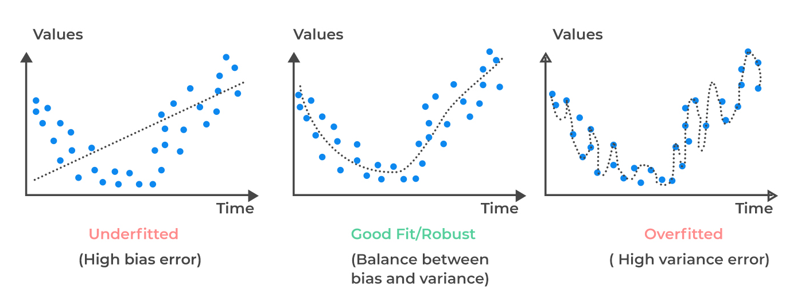
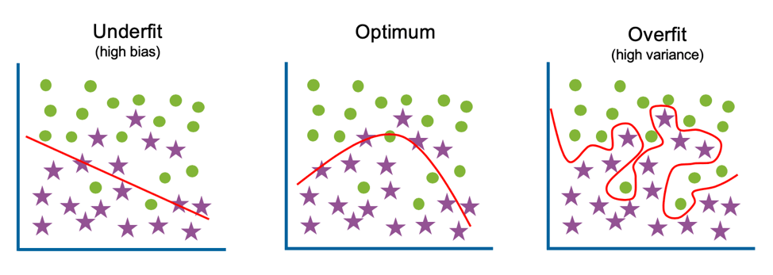
Переобучение vs недообучение
Переобучение (overfitting) — это результат чрезмерной подгонки параметров модели к зависимостям, содержащимся в обучающем множестве.
Причинами могут быть:
Смещение в данных - несбалансированность классов, много шума, выбросы, разное распределение обучающей и тестовой выборок
Недостаток данных
Избыток параметров

Slide 10
Борьба с переобучением

Slide 11
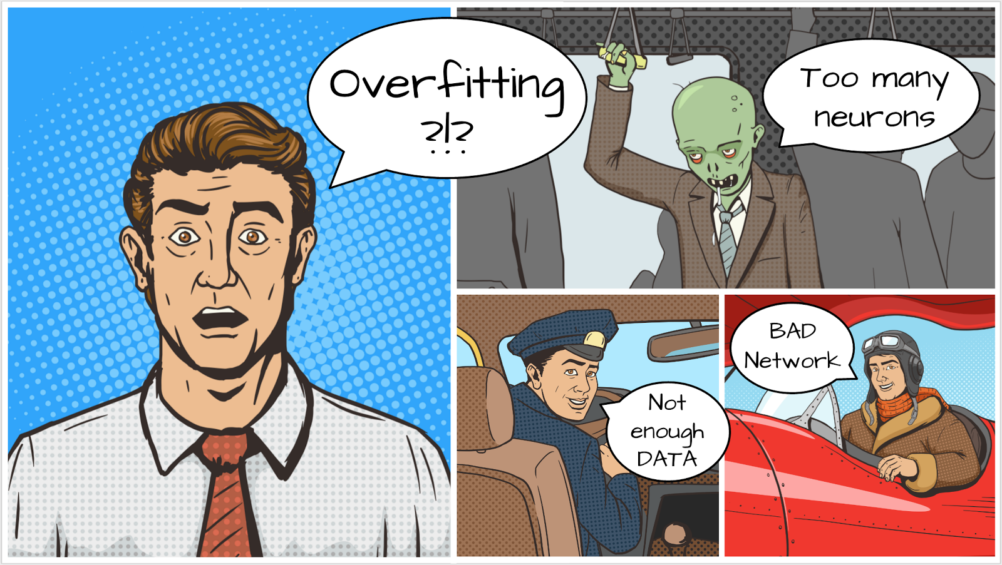
Борьба с переобучением
Кросс-валидация
Ранняя остановка
Регуляризация

Slide 12
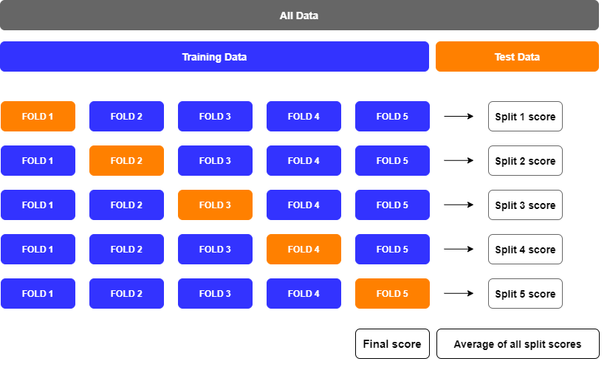
Кросс-валидация
Данные разбиваются на k частей (fold).
Затем на k−1 частях данных производится обучение модели, а оставшаяся часть данных используется для тестирования.
Процедура повторяется k раз. В итоге каждая из k частей данных используется для тестирования.
В результате получается оценка эффективности выбранной модели с наиболее равномерным использованием имеющихся данных.
All Data, shuffle=True

Slide 13
Кросс-валидация временных рядов
Данные разбиваются на k частей (fold).
Затем производится обучение модели на частях предшествующих тестированию.
Процедура повторяется k раз. В итоге каждая из k частей данных используется для тестирования.
В результате получается оценка эффективности выбранной модели с наиболее равномерным использованием имеющихся данных.
All Data, shuffle=False

Slide 14
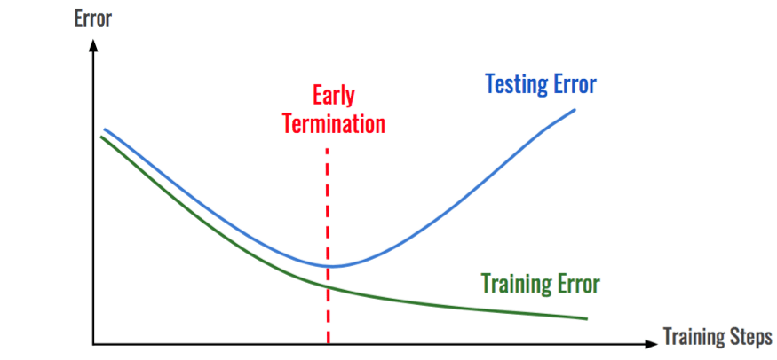
Ранняя остановка

Slide 15
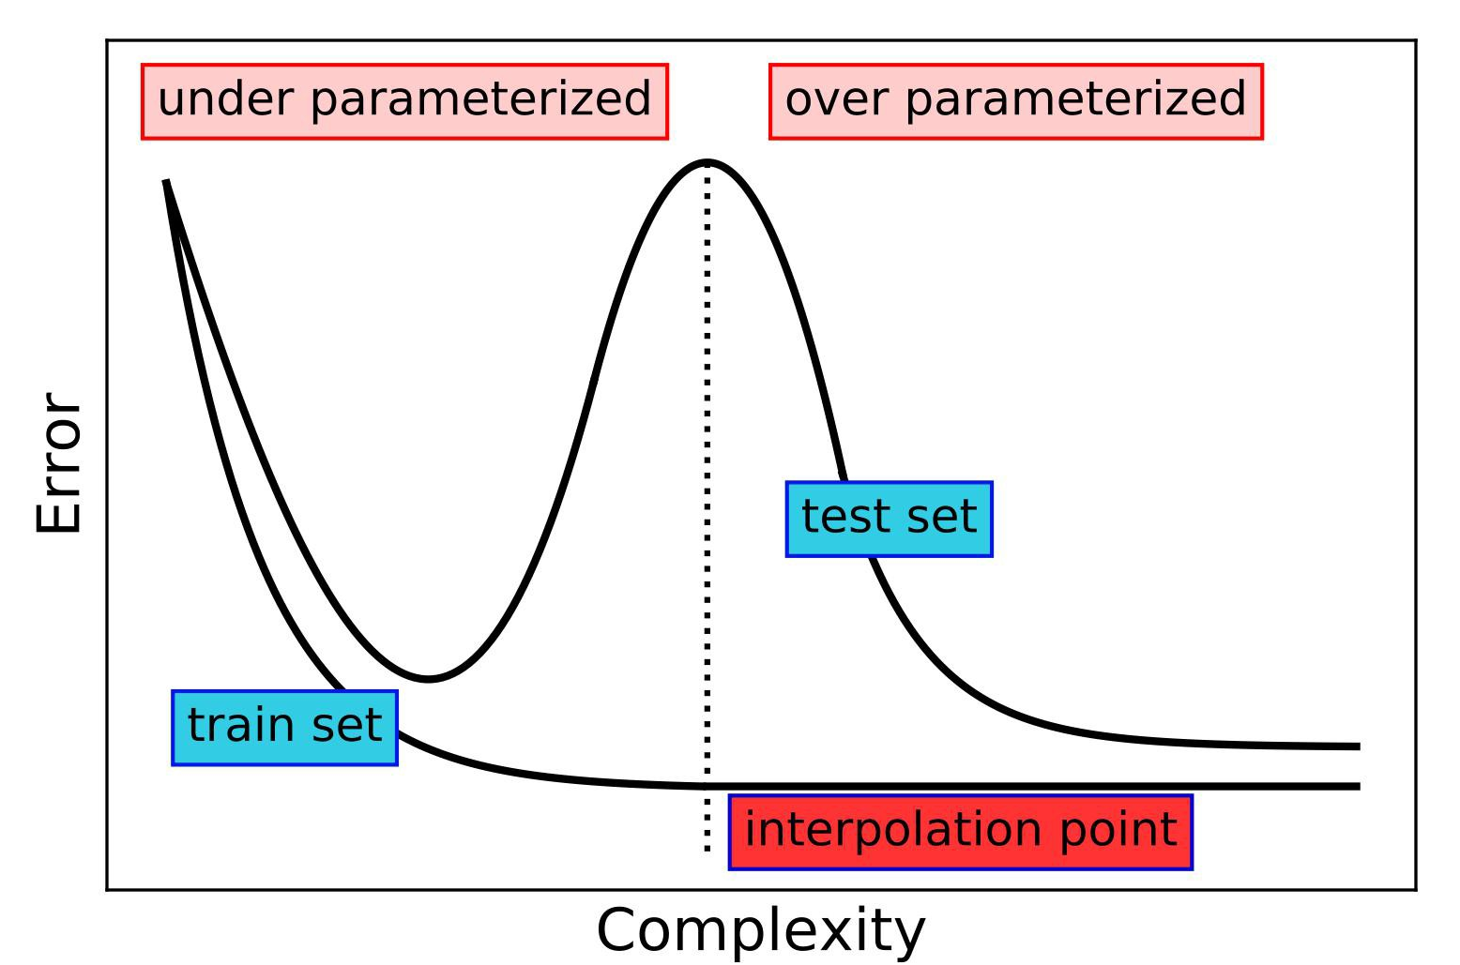
Кривая двойного спуска
production
Theory, epoch > 1000

Slide 16

Вопросы?
Ставим “+”,
если вопросы есть
Ставим “–”,
если вопросов нет

Slide 17
Регуляризация через изменение данных

Slide 18
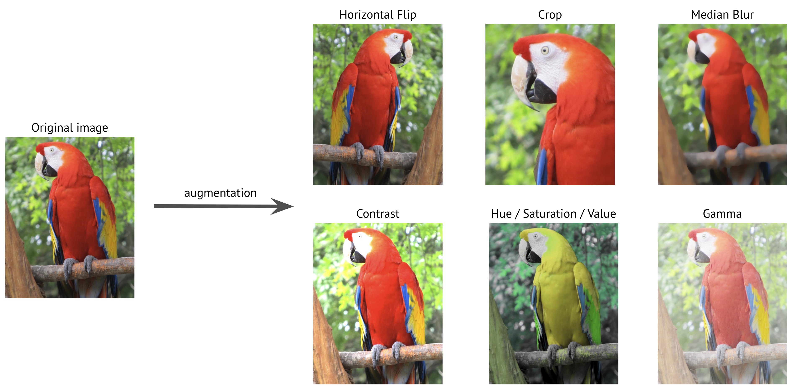
Аугментация
Расширение набора обучающих данных за счет изменений исходных изображений: повороты, отражения, масштабирования, изменения яркости, добавление шума и т.д.

Slide 19
Регуляризация через функцию потерь

Slide 20
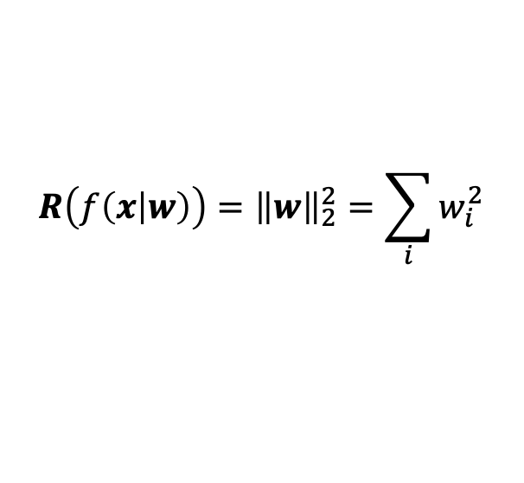
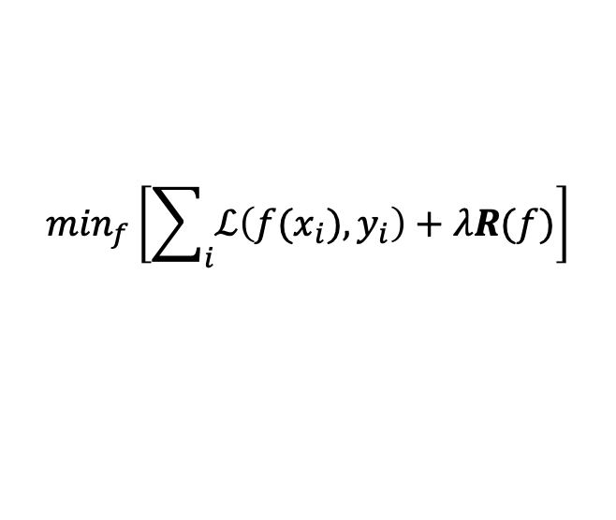
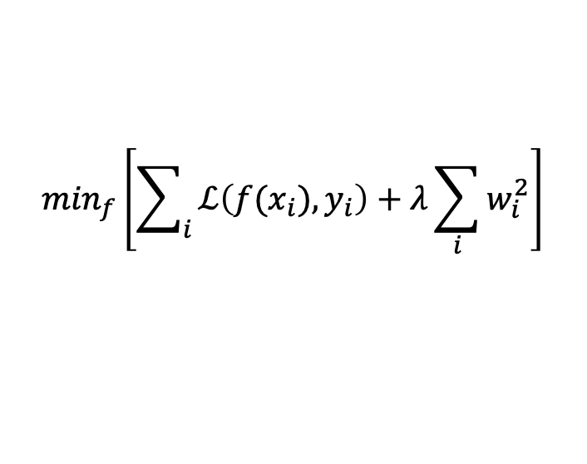
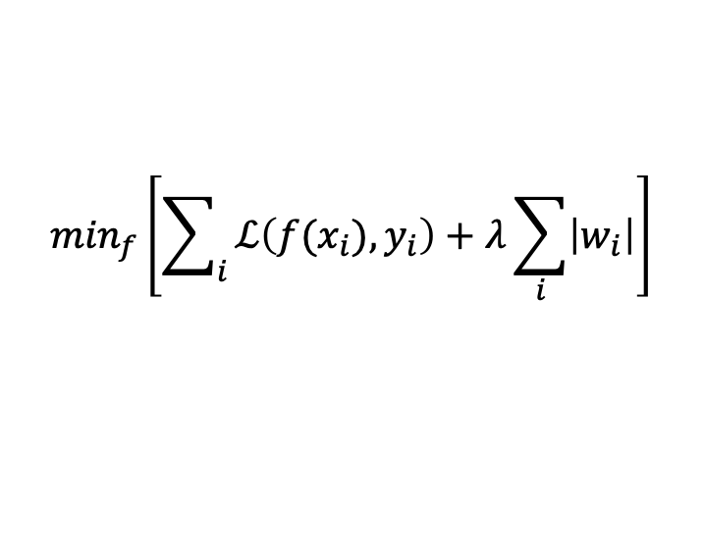
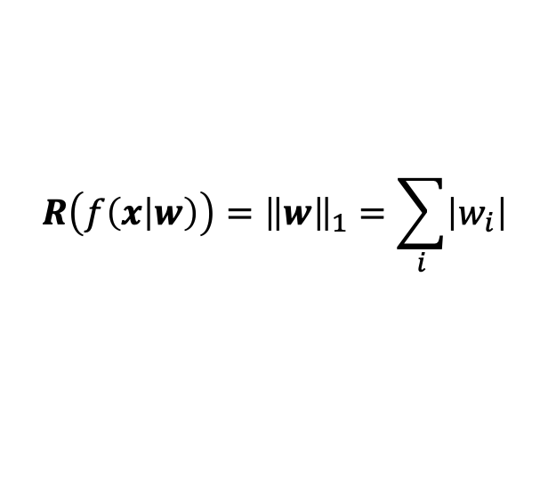
Регуляризация L1 и L2
Регуляризация - это метод, позволяющий уменьшить сложность модели, добавляя штрафное слагаемое к функции потерь. Наиболее распространенные методы известны как регуляризация L1 и L2.
$$\min_{f}\left[\sum_{i}{ℒ\left(f(x_{i}),y_{i}\right)+λR(f)}\right]$$
L1 регуляризация
L2 регуляризация
$$R\left(f\left(x | w\right)\right)={\left\|w\right\|}_{1}=\sum_{i}{\left|w_{i}\right|}$$
$$R\left(f\left(x | w\right)\right)={\left\|w\right\|}_{2}^{2}=\sum_{i}{w_{i}^{2}}$$
$$\min_{f}\left[\sum_{i}{ℒ\left(f(x_{i}),y_{i}\right)+λ\sum_{i}{\left|w_{i}\right|}}\right]$$
$$\min_{f}\left[\sum_{i}{ℒ\left(f(x_{i}),y_{i}\right)+λ\sum_{i}{w_{i}^{2}}}\right]$$

Slide 21
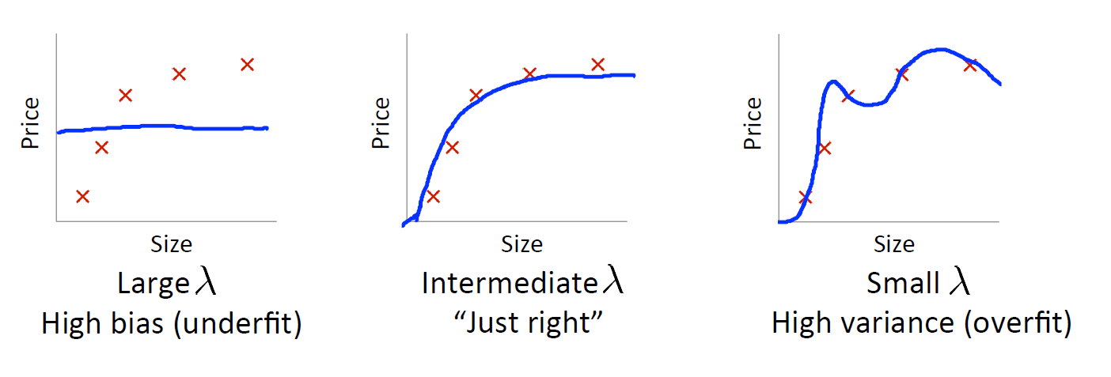
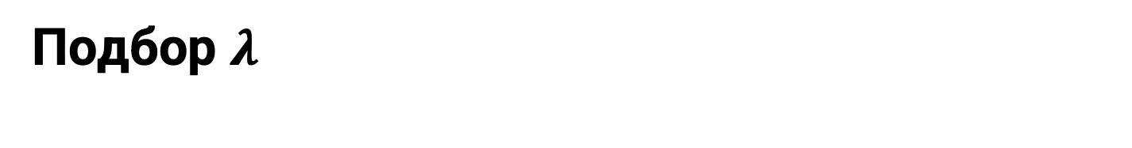
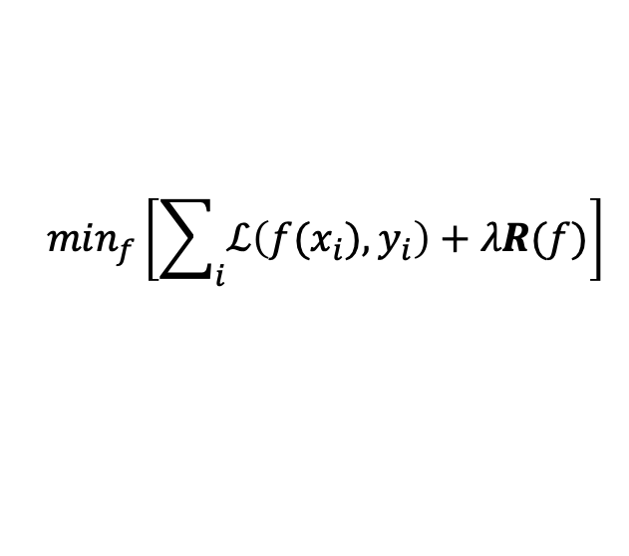
Подбор $λ$
$$\min_{f}\left[\sum_{i}{ℒ\left(f(x_{i}),y_{i}\right)+λR(f)}\right]$$

Slide 22
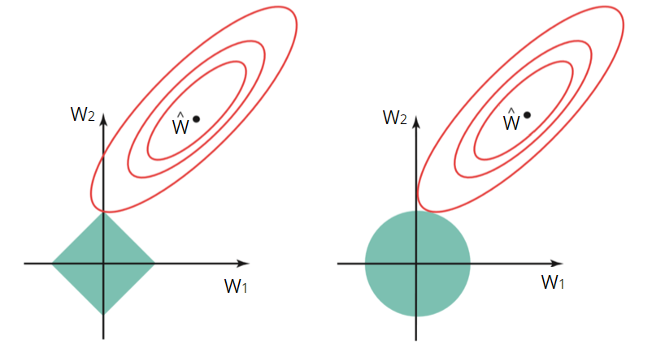


Регуляризация L1 и L2
L1 регуляризация
L2 регуляризация
$$\left|w_{1}\right|+\left|w_{2}\right| ≤s$$
$$w_{1}^{2}+w_{2}^{2}≤s$$
зануляет веса
уменьшает веса

Slide 23
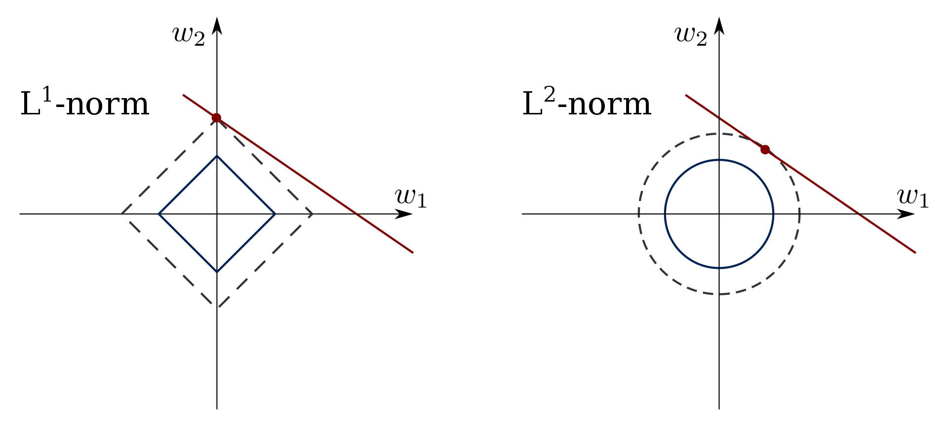
Регуляризация L1 и L2
Полезно в «деревянных» моделях
Полезно для нейросетей
На картинке пунктиром обозначены максимальные допустимые значения весов, т.е. мы не можем себе позволить выйти во внешнюю сторону круга или ромба. Мы ищем линию уровня функции потерь, которая соответствует минимуму функции, но при этом касалась бы круга/ромба. И тут получается, что в случае L2 - регуляризации вероятность касания примерно равна для всех точек круга, а для L1 - регуляризации более вероятно касание в углах ромба просто за счет геометрии. Тот же результат, конечно, можно получить и аналитически.

Slide 24
Регуляризация через изменение архитектуры

Slide 25
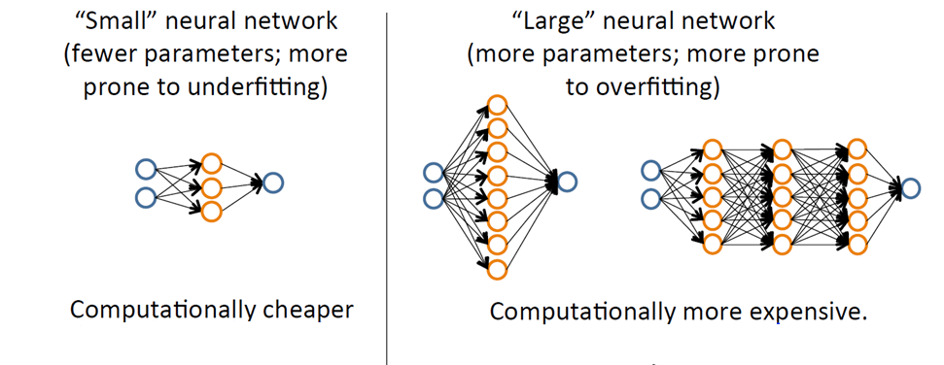
Изменение числа слоев и количества нейронов
уменьшение слоев
уменьшение числа нейронов в слое

Slide 26
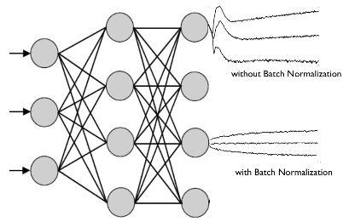
Батч-нормализация
Так как параметры нейронной сети меняются после каждого шага градиентного спуска, распределение значений на входе очередного слоя нейронной сети может существенно измениться.
Это мешает эффективно обучаться, заставляя сеть адаптироваться не только к данным, но и к изменениям предыдущих слоев.

Slide 27
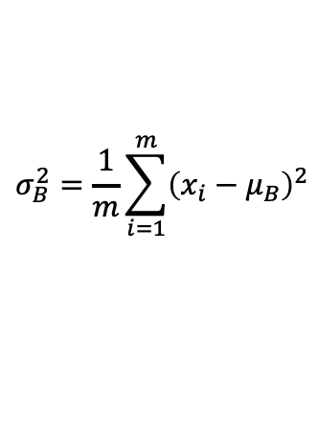

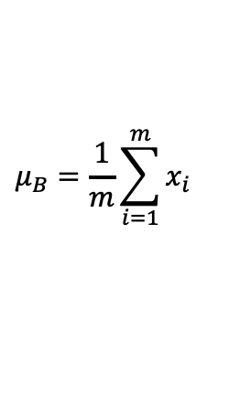
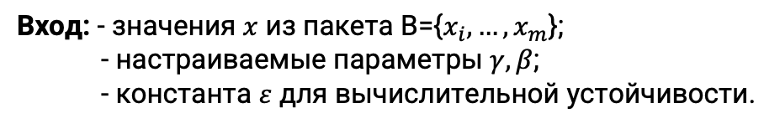


Батч-нормализация
Вход: - значения $x$ из пакета B={$x_{i},…,x_{m}$};
- настраиваемые параметры $γ, β$; - константа $ε$ для вычислительной устойчивости.
Выход: $\left\{y_{i}={BN}_{γ,β}(x_{i})\right\}$
1. Подсчет статистики батча:
$$μ_{B}=\frac{1}{m}\sum_{i=1}^{m}{x_{i}}$$
$$σ_{B}^{2}=\frac{1}{m}\sum_{i=1}^{m}{{\left(x_{i}−μ_{B}\right)}^{2}}$$
– математическое ожидание
батча
– дисперсия батча
2. Нормализация входного слоя:
3. Сжатие и сдвиг:
$$\hat{x_{i}}=\frac{x_{i}−μ_{B}}{\sqrt{σ_{B}^{2}+ε}}$$
$$y_{i}=γ\hat{x_{i}}+β≡{BN}_{γ,β}(x_{i})$$
Параметры $β$ и $γ \text{настраиваются в процессе обучения}\text{.}$

Slide 28
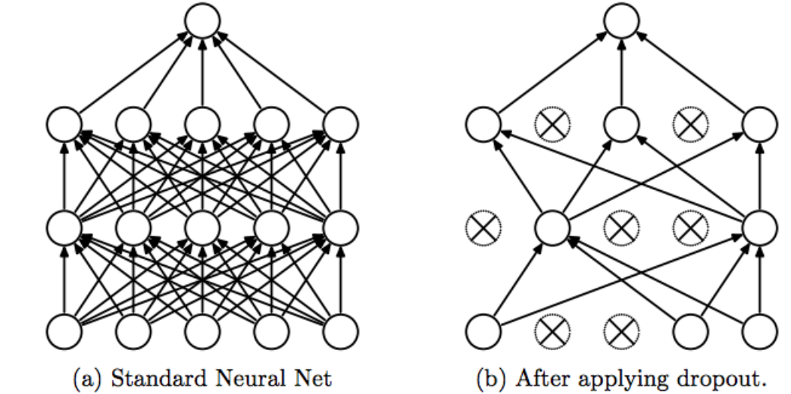
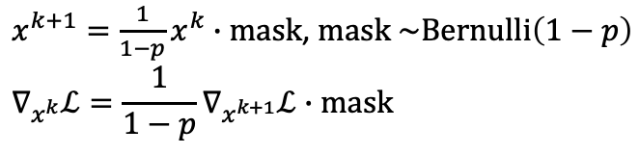
Dropout
В процессе обучения сети мы можем временно отключать некоторые нейроны. Это уменьшит обобщающую способность сети на каждом конкретном примере, но сохранит количество параметров.
$x^{k+1}=\frac{1}{1−p}x^{k}∙mask$, $mask \sim Bernulli\left(1−p\right)$
$$∇_{x^{k}}ℒ=\frac{1}{1−p}∇_{x^{k+1}}ℒ∙mask$$
Технически это осуществляется следующим образом: некоторые координаты внутреннего представления домножаются на ноль. То есть добавляется ещё одно преобразование, которое представляет собой домножение выхода предыдущего слоя на маску из нулей и единиц, где 1−p - вероятность обнуления координаты, является гиперпараметром слоя (отметим, что во многих фреймворках для в качестве параметра слоя указывается именно вероятность обнуления, а не выживания). Данная маска участвует и при подсчёте градиентов. Как правило, маска генерируется независимо на каждом шаге градиентного спуска.

Slide 29
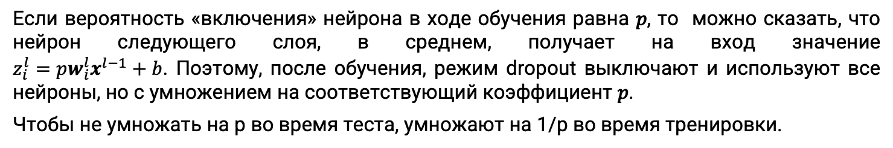
Dropout
Если вероятность «включения» нейрона в ходе обучения равна 𝑝, то можно сказать, что нейрон следующего слоя, в среднем, получает на вход значение $z_{i}^{l}=pw_{i}^{l}x^{l−1}+b$. Поэтому, после обучения, режим dropout выключают и используют все нейроны, но с умножением на соответствующий коэффициент 𝑝.
Чтобы не умножать на p во время теста, умножают на 1/p во время тренировки.

Slide 30
Методы регуляризации
Регуляризация
Через функцию потерь
Изменение структуры сети
Изменение данных
L1
L2
Число слоев
Количество нейронов
Batchnorm
Dropout
Аугментации
Удаление выбросов

Slide 31
Взрыв и затухание градиента

Slide 32
Модель нейрона

Slide 33
Обратное распространение ошибки

Slide 34
Затухание градиента

Slide 35
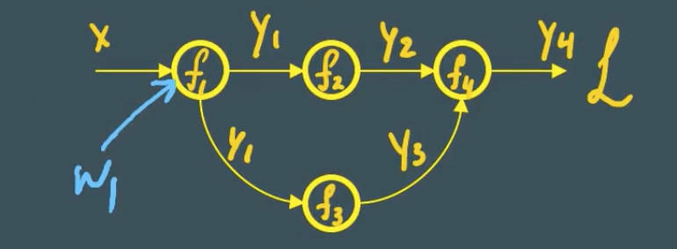
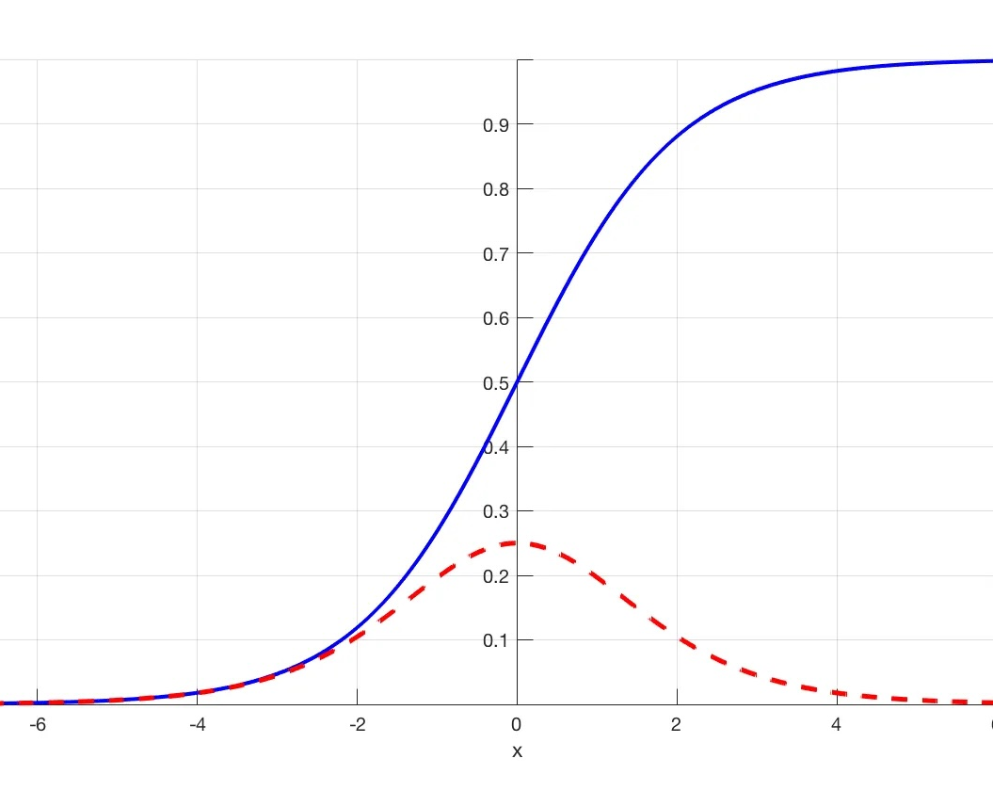
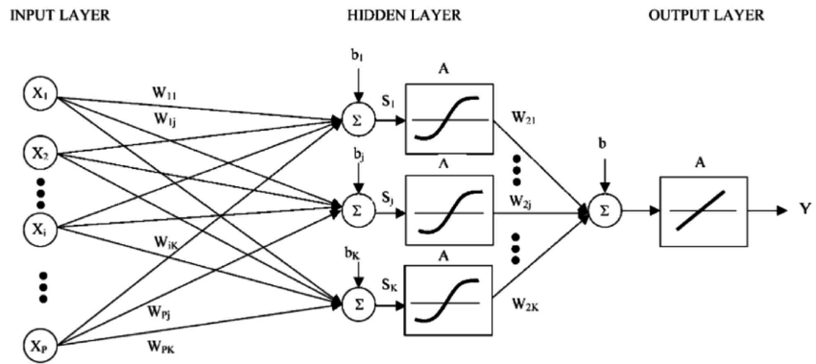
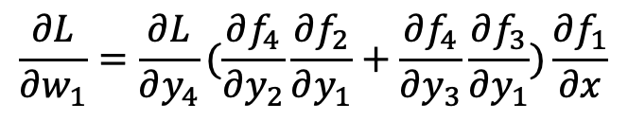
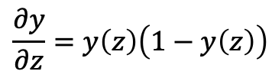
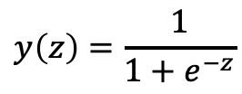
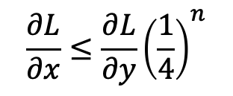

Правило цепочки
$$\frac{∂L}{∂w_{1}}=\frac{∂L}{∂y_{4}}(\frac{∂f_{4}}{∂y_{2}}\frac{∂f_{2}}{∂y_{1}}+\frac{∂f_{4}}{∂y_{3}}\frac{∂f_{3}}{∂y_{1}})\frac{∂f_{1}}{∂x}$$
$$y\left(z\right)=\frac{1}{1+e^{−z}}$$
$$σ_{max}=\frac{1}{4}$$
$$\frac{∂y}{∂z}=y\left(z\right)\left(1−y\left(z\right)\right)$$
$$\frac{∂L}{∂x}≤\frac{∂L}{∂y}{\left(\frac{1}{4}\right)}^{n}$$
Затухание detected!

Slide 36
Затухание градиента
Модель обучается медленно или обучение быстро остановилось
Меняются только веса ближе к последним слоям
Веса экспоненциально уменьшаются или становятся нулевыми

Slide 37
Борьба с затуханием
Через функцию активации
Изменение структуры сети
Инициализация весов
Число слоев и нейронов
Batchnorm

Slide 38
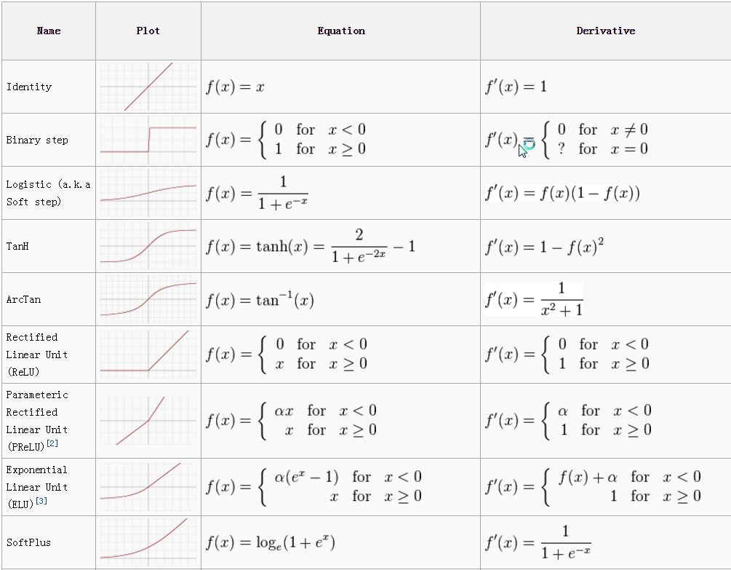
Функции активации

Slide 39
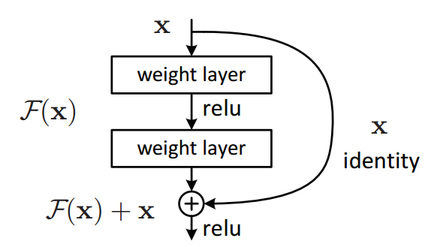
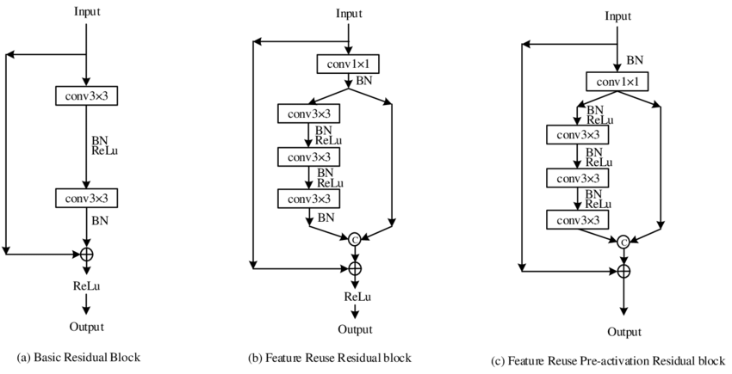

Residual block
$$y=F\left(x\right)+x$$
$$y^{′}={F(x)}^{′}+1$$
$$\frac{∂L}{∂x}=\frac{∂L}{∂y}\frac{∂y}{∂x}=\frac{∂L}{∂y}({F\left(x\right)}^{′}+1)$$

Slide 40
Инициализация весов

Slide 41
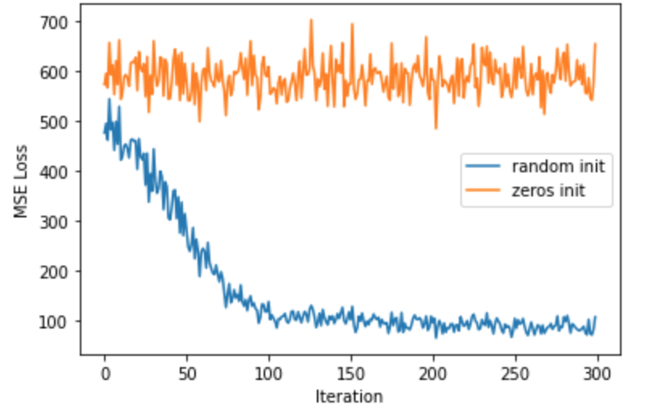
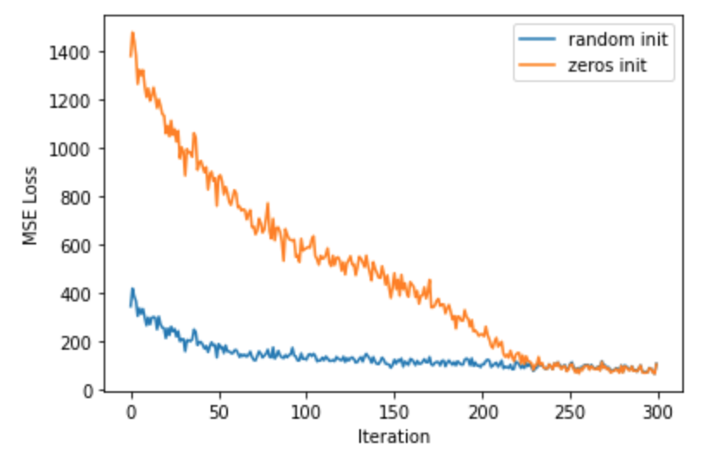
Наивный подход №0: инициализация нулем/константой
Казалось бы, инициализация параметров слоя нулями – это достаточно просто и лаконично. Но инициализация нулем (как и любой другой константой) ведет к катастрофе. Сеть не сможет начать учиться!
Из-за ограничений численной точности значения параметров могут немного отличаться от точного. Нуля и тогда обучение сможет начаться.

Slide 42
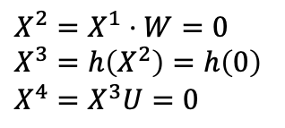
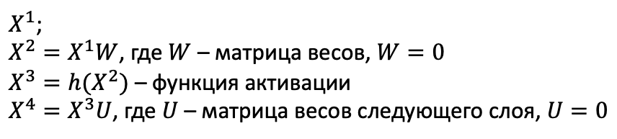
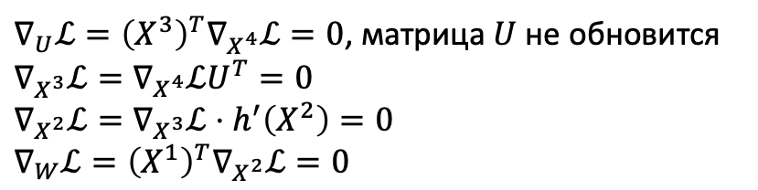
Почему это так
Рассмотрим несколько последовательных скрытых слоев:
$X^{1}$;
$X^{2}=X^{1}W$, где $W$ – матрица весов, $W=0$
$X^{3}=h(X^{2})$ – функция активации
$X^{4}=X^{3}U$, где $U$ – матрица весов следующего слоя, $U=0$
Прямой проход
Обратный проход
$$X^{2}=X^{1}⋅W=0$$
$$X^{3}=h\left(X^{2}\right)=h\left(0\right)$$
$$X^{4}=X^{3}U=0$$
$∇_{U}ℒ={\left(X^{3}\right)}^{T}∇_{X^{4}}ℒ=0$, матрица $U$ не обновится
$$∇_{X^{3}}ℒ=∇_{X^{4}}ℒU^{T}=0$$
$$∇_{X^{2}}ℒ=∇_{X^{3}}ℒ⋅h^{′}\left(X^{2}\right)=0$$
$$∇_{W}ℒ={\left(X^{1}\right)}^{T}∇_{X^{2}}ℒ=0$$
Веса не обновляются – обучения не происходит

Slide 43
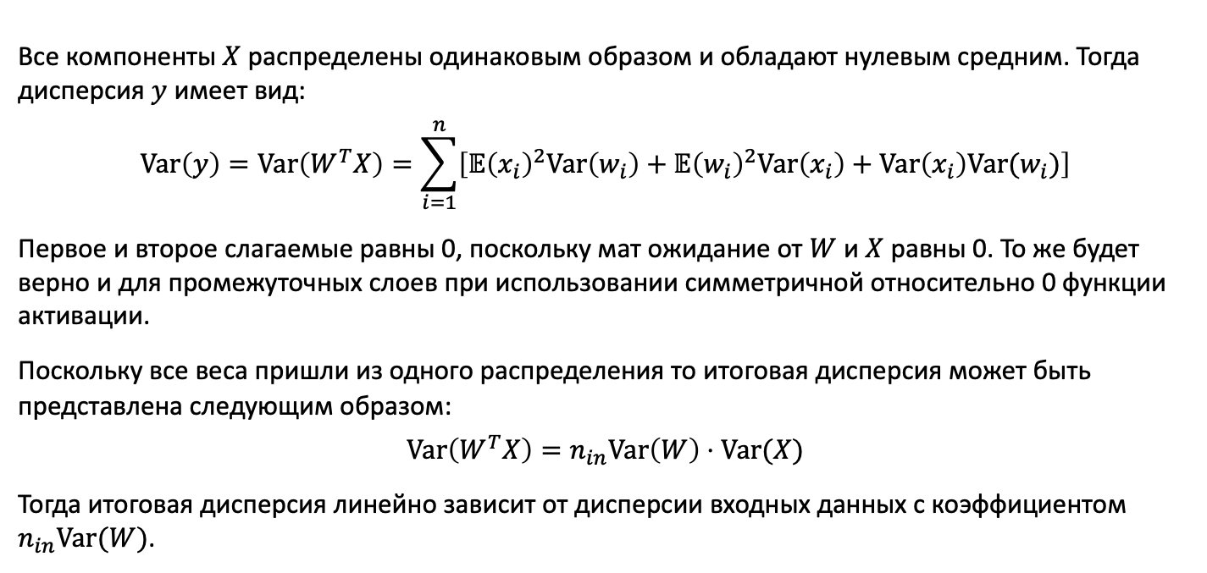
Эвристический подход №1: инициализация случайными числами
Все компоненты $X$ распределены одинаковым образом и обладают нулевым средним. Тогда дисперсия $y$ имеет вид:
$$Var\left(y\right)=Var\left(W^{T}X\right)=\sum_{i=1}^{n}{\left[𝔼{\left(x_{i}\right)}^{2}Var\left(w_{i}\right)+𝔼{\left(w_{i}\right)}^{2}Var\left(x_{i}\right)+Var\left(x_{i}\right)Var(w_{i})\right]}$$
Первое и второе слагаемые равны 0, поскольку мат ожидание от $W$ и $X$ равны 0. То же будет верно и для промежуточных слоев при использовании симметричной относительно 0 функции активации.
Поскольку все веса пришли из одного распределения то итоговая дисперсия может быть представлена следующим образом:
$$Var\left(W^{T}X\right)=n_{in}Var\left(W\right)⋅Var(X)$$
Тогда итоговая дисперсия линейно зависит от дисперсии входных данных с коэффициентом $n_{in}Var(W)$.

Slide 44
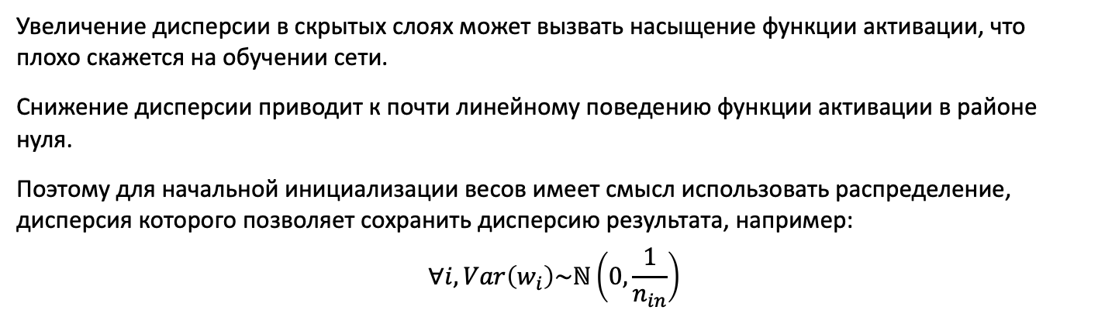
Эвристический подход №1: инициализация случайными числами
Увеличение дисперсии в скрытых слоях может вызвать насыщение функции активации, что плохо скажется на обучении сети.
Снижение дисперсии приводит к почти линейному поведению функции активации в районе нуля.
Поэтому для начальной инициализации весов имеет смысл использовать распределение, дисперсия которого позволяет сохранить дисперсию результата, например:
$$∀i, Var\left(w_{i}\right)\sim ℕ\left(0, \frac{1}{n_{in}}\right)$$

Slide 45
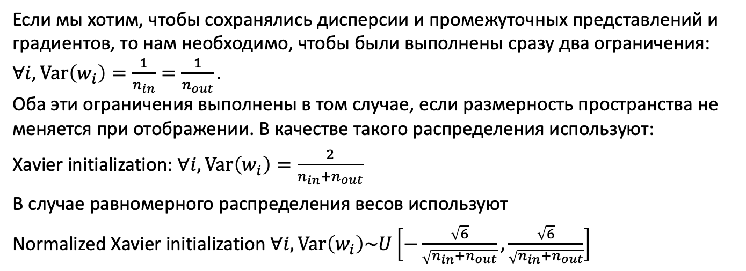
Подход №2: Xavier & Normalized Xavier initialization
Если мы хотим, чтобы сохранялись дисперсии и промежуточных представлений и градиентов, то нам необходимо, чтобы были выполнены сразу два ограничения: $∀i, Var\left(w_{i}\right)=\frac{1}{n_{in}}=\frac{1}{n_{out}}.$
Оба эти ограничения выполнены в том случае, если размерность пространства не меняется при отображении. В качестве такого распределения используют:
Xavier initialization: $∀i, Var\left(w_{i}\right)=\frac{2}{n_{in}+n_{out}}$
В случае равномерного распределения весов используют
Normalized Xavier initialization $∀i, Var\left(w_{i}\right)\sim U\left[−\frac{\sqrt{6}}{\sqrt{n_{in}+n_{out}}},\frac{\sqrt{6}}{\sqrt{n_{in}+n_{out}}}\right]$

Slide 46
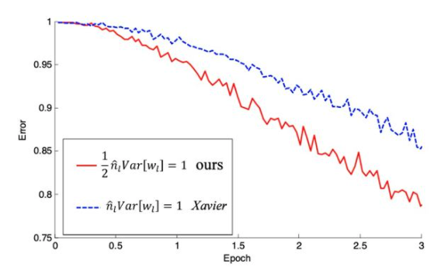

Подход №3: He (or Kaiming) initialization
Вы могли заметить, что Xavier initialization во многом опирается на поведение функции активации tanh. Но, применение tanh приводит к затуханию градиента и вместо нее лучше использовать ReLU.
Тогда при использовании ReLU необходимо инициализировать веса значениями, удовлетворяющими ограничению:
$$∀i, \frac{1}{2}n_{in}Var\left(w_{i}\right)=1$$
Такому ограничению удовлетворяет
нормальное распределение $ℕ\left(0, \frac{2}{n_{in}}\right)$

Slide 47
Взрыв градиента

Slide 48

Взрыв градиента
Большие скачки в лосс-функции
Периодически появляются NaN в весах
Модель не тренируется
Веса в модели экспоненциально большие

Slide 49
Методы борьбы с взрывом градиентов
Gradient clipping
Изменение структуры сети
Число слоев и нейронов
Batchnorm

Slide 50
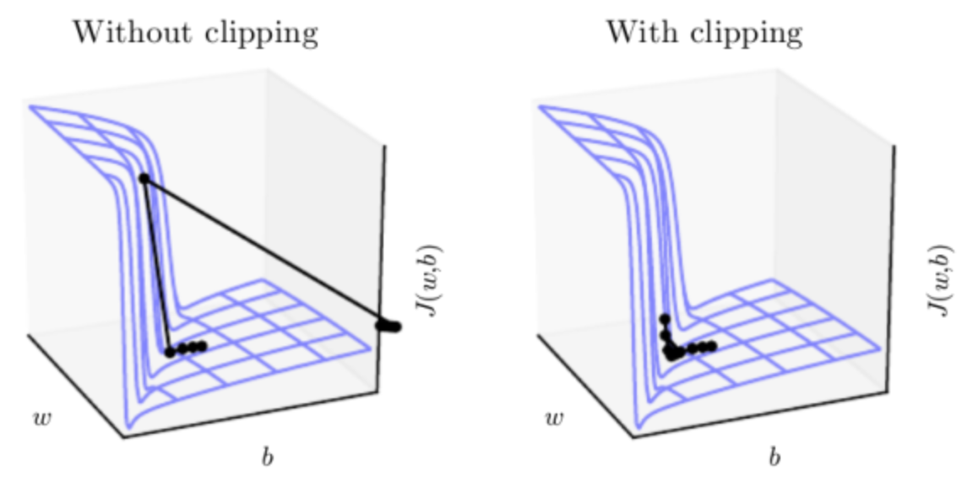
Gradient clipping (отсечение)
Градиентное отсечение — это метод, при котором производная лосс-функции изменяется или обрезается до порогового значения во время обратного распространения по сети и использует усеченные градиенты для обновления весов.

Slide 51
Практика

Slide 52
Вопросы?
Ставим “+”,
если вопросы есть
Ставим “–”,
если вопросов нет

Slide 53
Список материалов для изучения
Функция потерь
https://habr.com/ru/articles/459816/
https://habr.com/ru/articles/679232/
Изменение данных
Кросс-валидация https://futureinapps.com/ru/blog/kross-validaciya-v-mashinnom-obuchenii-chast-1?pid=1kjAlrVFMI
Кросс-валидация https://becominghuman.ai/avoid-overfitting-using-cross-validation-51241aa9bf8c
Аугментация https://habr.com/ru/companies/smartengines/articles/264677/
Аугментация https://habr.com/ru/companies/ods/articles/594063/
Изменение структуры сети
Dropout https://habr.com/ru/companies/wunderfund/articles/330814/
Батч-нормализация https://habr.com/ru/articles/309302/
Xavier initialization http://proceedings.mlr.press/v9/glorot10a/glorot10a.pdf
Логирование экспериментов
Wandb https://wandb.ai/site
Tensorboard https://www.tensorflow.org/tensorboard

Slide 54
Рефлексия

Slide 55


Рефлексия
С какими впечатлениями уходите с вебинара?
Как будете применять на практике то,
что узнали на вебинаре?

Slide 56
Заполните, пожалуйста,
опрос о занятии
по ссылке в чате

Slide 57
Приходите на следующие вебинары Сверточные сети
Спасибо за внимание!
Игорь Стурейко
Teamlead, главный инженер проекта – НИИгазэкономика
Опыт:
Более 15 лет занимался прикладной математикой и мат моделированием
(Data Scientist) (Python, С++) в НИИ ПАО Газпром
Анализ временных рядов, эволюционное развитие сложных систем
+7 (916) 156-07-82 (whatsapp)
@stureiko (TG)

